Slide 1

Predviđanje afiniteta vezivanja inhibitora humanog tripsina primenom višestruke regresione analize i transfer learning pristupa
Janković Aleksandra SV12/2024

Slide 2
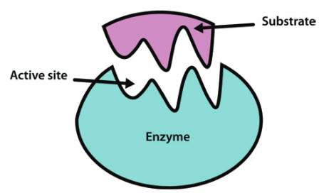
Opis problema
Humani tripsin ima ključnu ulogu u varenju proteina
Inhibitori tripsina imaju veliku primenu u lečenju oboljenja povezanih sa pankreasom
Eksperimentalno merenje afiniteta vezivanja je skupo i sporo
Cilj: Razviti računarski model koji brzo i pouzdano predviđa koliko dobro se molekul vezuje za tripsin

Slide 3
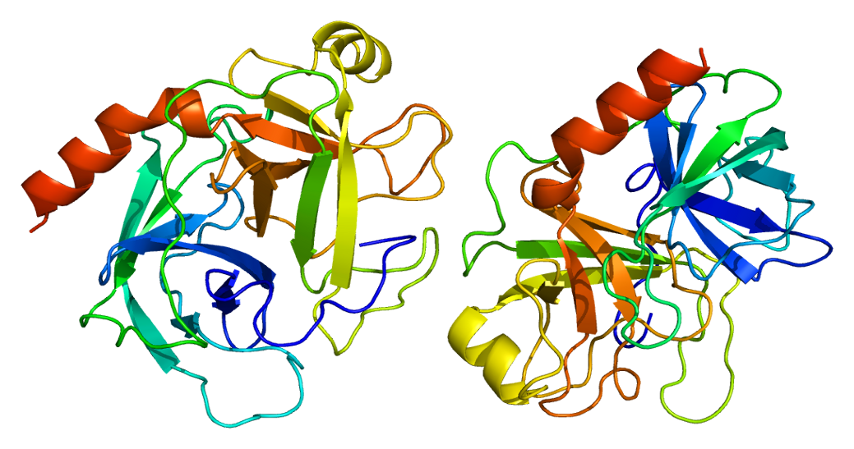
Transfer learning
Humani tripsin i kravlji tripsin
Njihova međusobna sličnost: ~80%
Ideja transfer learninga podrazumeva treniranje na kravljim podacima, pa fine-tune na humanim
Glavno pitanje:
Da li transfer learning poboljšava predikcije?

Slide 4
Skup podataka
Ki predstavlja inhibitorsku konstantu, što je manja, to je inhibitor bolji
pKi je linearna skala, što je veći, to je vezivanje jače
pKi = -log10(Ki)
Ciljna promenljiva: pKi
Izvor | Vrsta | Broj molekula
ChEMBL | Humani tripsin | ~1500
ChEMBL | Kravlji tripsin | ~1000
AutoDock Vina | Docking podaci | ~70
IS Petnica | Derivati cimetne kiseline | 2

Slide 5
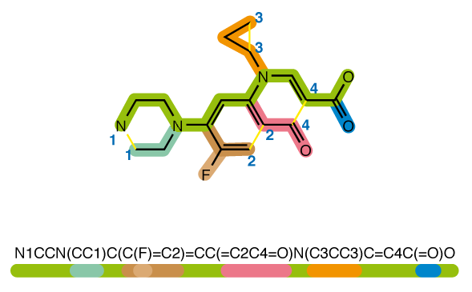
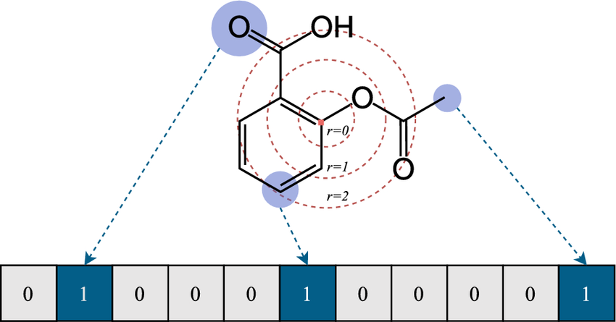
Molekulski deskriptori
Svaki molekul je određen SMILES (Simplified Molecular Input Line Entry System) stringom
Pomoću RDKit biblioteke, iz SMILES izračunavaju se:
2D deskriptori (217), predstavljaju fizičko-hemijska svojstva
Morganovi fingerprintovi (2048) bita, predstavlja binarni vektor koji kodira prisustvo specifičnih podstruktura
Ukupno 2265 numeričkih vrednosti po molekulu

Slide 6
Problem visoke dimenzionalnosti
2265 karakteristika donosi rizik od preprilagođavanja modela i predstavlja situaciju gde je multikolinearnost zagarantovana
1.
Uklanjanje karakteristika sa niskom varijansom
Karakteristike koje se gotovo ne menjaju kroz skup podataka ne mogu biti korisne za predikciju, predstavljaju šum
2.
Uklanjanje visokokorelisanih parova
Multikolinearnost(dve karakteristike savršeno korelisane) otežava interpretaciju i smanjuje stabilnost modela
3.
Selekcija top 200 karakteristika
4.
Zadržavamo one karakteristike koje su najjače povezane sa ciljnom promenljivom pKi
PCA (Principal Component Analysis)
Tehnika koja stvara nove karakteristike kao linearne kombinacije originalnih, pri čemu su one međusobno nekorelisane
F-test predstavlja statistički test koji meri linearnu zavisnost između svake karakteristike i pKi
Varijansa je računata za svaku od 2265 karakteristika i uklanjane su one čija varijansa je manja od 0.01 nakon standardizacije
Ovaj korak je uklonio 259 karakteristika (11.8%)
Nakon računanja Pearson-ovog koeficijenta korelacije, za svaki par karakteristika koji imaju korelaciju >0.95 uklanjamo jednu iz para
Uklanjamo onu sa manjom varijansom; Ovaj korak je uklonio 150 karakteristika (7.5%)
Bira se 200 karakteristika sa najvišim rezultatom f-testa, jer najznačajnije doprinose predviđanju afiniteta; Zadržano je 10.8% originalnih karakteristika
Prvih nekoliko glavnih komponenti objašnjava najveći deo varijanse(MFP,fr_COO2,fr_ester grupe tipicne za inhibitore tripsina, qed)
Zadržano 100 komponenti koje objašnjavaju ~97% ukupne varijanse originalnih podataka; Matrica postaje N x 100

Slide 7
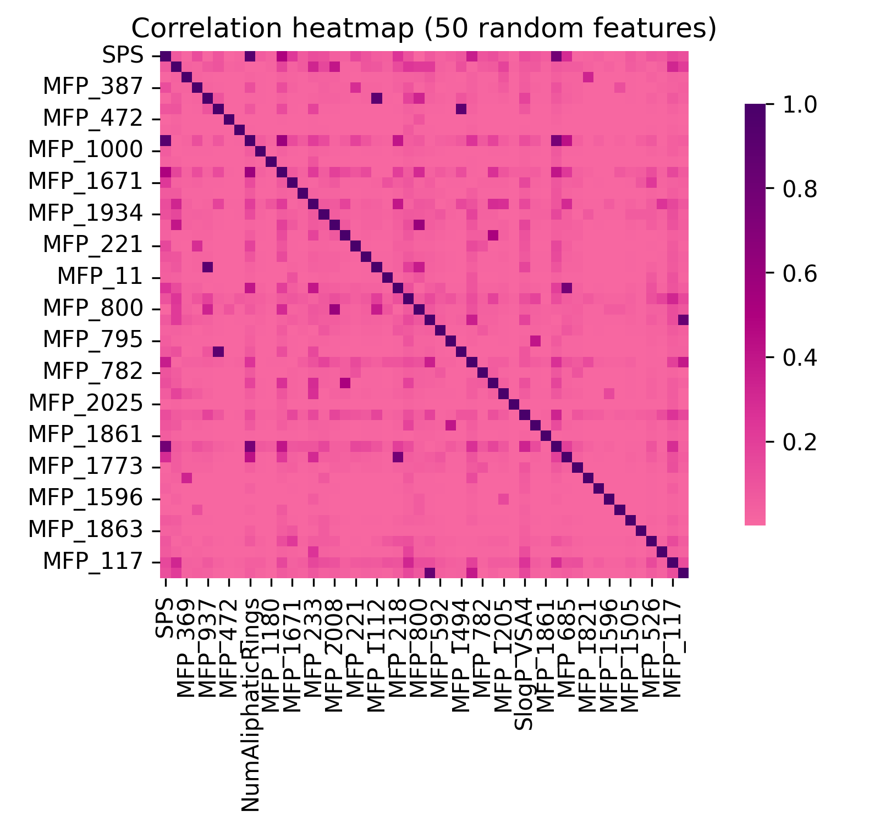
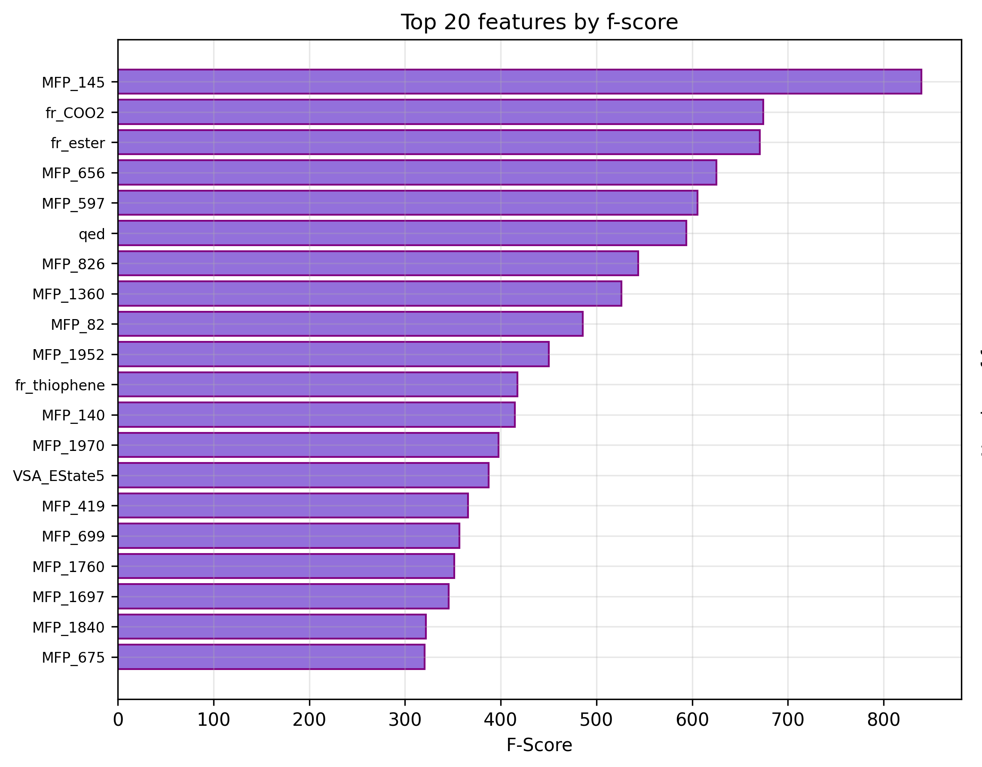
Rezultati analize dimenzionalnosti

Slide 8
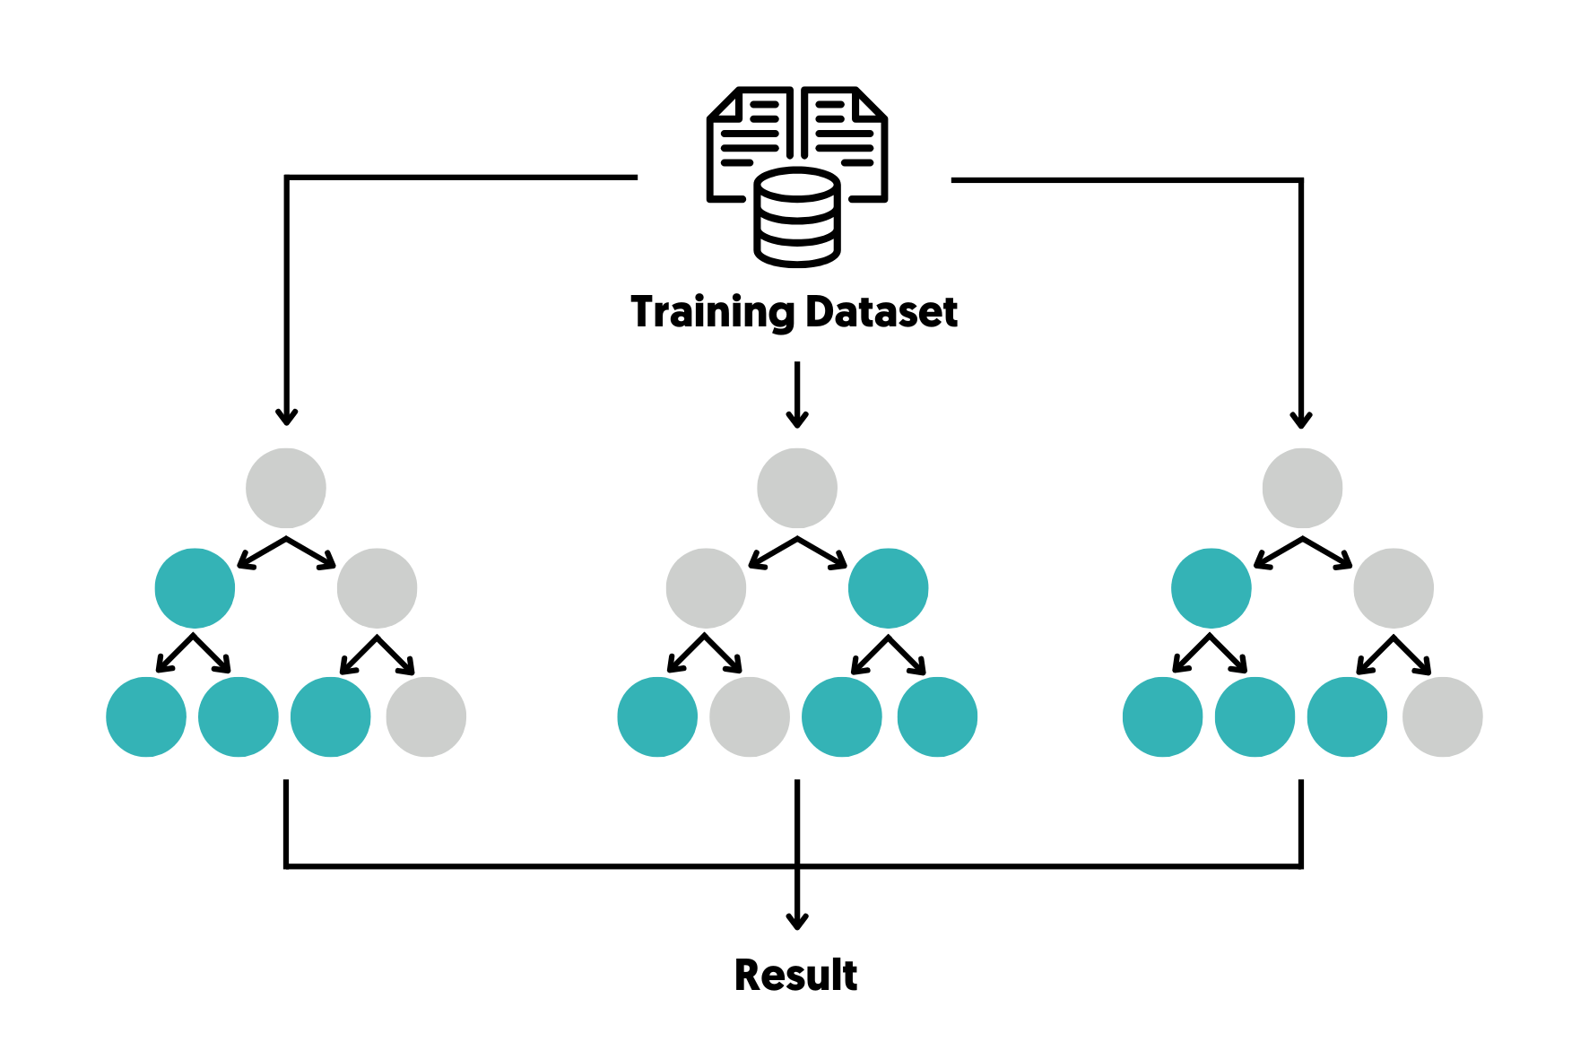
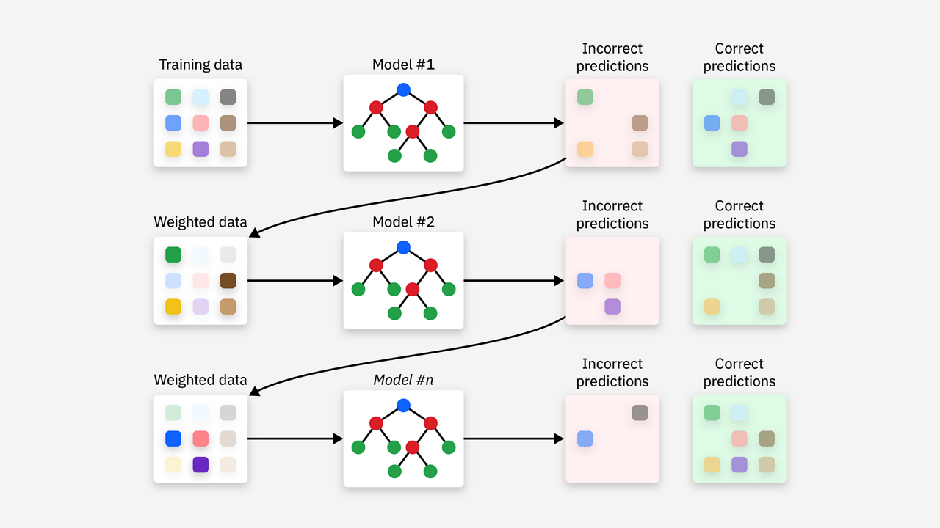
Modeli i scenariji
Modeli:
Višestruka linearna regresija
Ridge regresija
Lasso regresija
Elastic net regresija
Random Forest
Gradient Boosting
Scenariji:
Samo podaci za humani tripsin
Transfer learning
Kombinovani dataset
Strukutra podataka: 70/15/15

Slide 9
Rezultati – poređenje modela
Model | Scenario 1 |  |  | Scenario 2 |  |  | Scenario 3
 | RMSE | R² | R² adj | RMSE | R² | R² adj | RMSE | R² | R² adj
Random Forest | 0.579 | 0.904 | 0.802 | 0.624 | 0.888 | 0.770 | 0.607 | 0.887 | 0.769
Gradient Boosting | 0.607 | 0.894 | 0.783 | 0.705 | 0.857 | 0.706 | 0.663 | 0.873 | 0.740
Lasso | 0.768 | 0.830 | 0.651 | 0.788 | 0.821 | 0.633 | 0.845 | 0.795 | 0.579
Ridge | 0.779 | 0.825 | 0.641 | 0.781 | 0.824 | 0.639 | 0.831 | 0.801 | 0.592
Elastic Net | 0.770 | 0.829 | 0.649 | 0.780 | 0.825 | 0.641 | 0.835 | 0.799 | 0.588
Linearna regresija | 0.780 | 0.825 | 0.641 | 0.781 | 0.824 | 0.639 | 0.831 | 0.801 | 0.592
Random Forest je najbolji model u sva tri scenarija

Slide 10
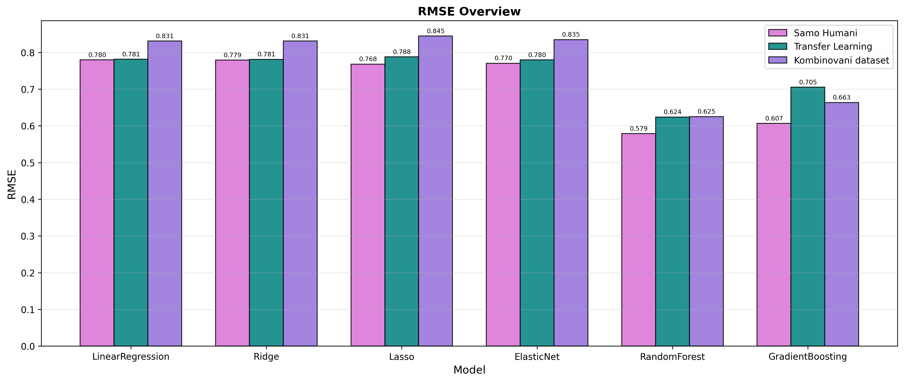
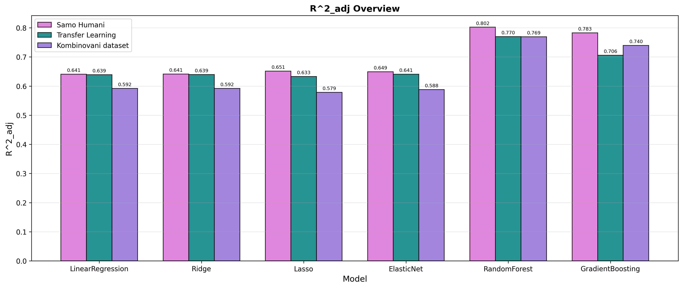
Rezultati – poređenje modela

Slide 11
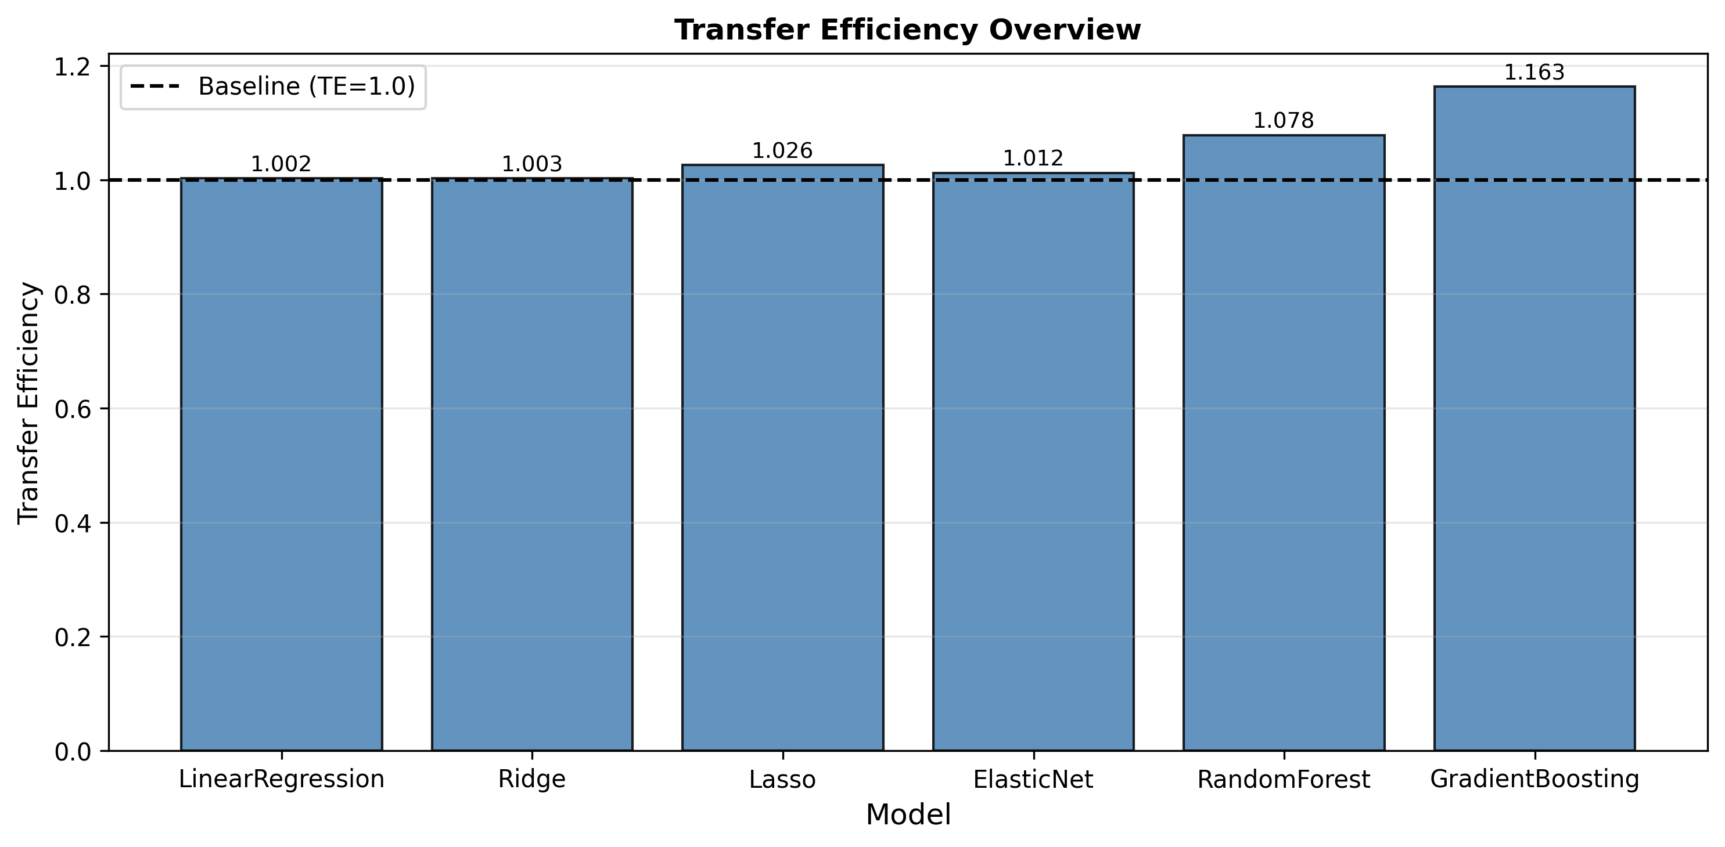
Rezultati – transfer efikasnost
Transfer efikasnost=RMSE(scenario 2)/RMSE(scenario 1)
Vrednost <1 bi značila da je transfer learning poboljšao model
Sve vrednosti su ~1, za neke >1
Zaključak: Transfer learning nije doneo očekivana poboljšanja (razlozi mogu biti dovoljno velik uzorak humanih podataka ili sličnost, ali ne i identičnost kravljih podataka, mogućnost pojave šuma)

Slide 12
SHAP analiza
SHAP je tehnika koja objašnjava pojedinačne predikcije
SHAP analiza Random Forest modela identifikovala je strukturne fingerprintove kao najuticajnije prediktore vezivanja
MFP_736 najuticajniji
Ukazuje da prisustvo/odsustvo određenih 2D/3D strukturnih motiva dominantno određuje afinitet vezivanja za tripsin
Elektrotopološki deskriptori (EState_VSA2, VSA5) govore da površinska elektronska distribucija igra važnu ulogu u prepoznavanju aktivnog mesta enzima
Funkcionalne grupe imaju nešto manji, ali i dalje značajan doprinos
Analiza je potvrdila da predikcija afiniteta vezivanja zahteva integraciju višedimenzionalnih molekulskih karakteristika, tj da nije dovoljno prisustvo funkcionalne grupe, već je ključna njen položaj u strukturi unutar molekula

Slide 13
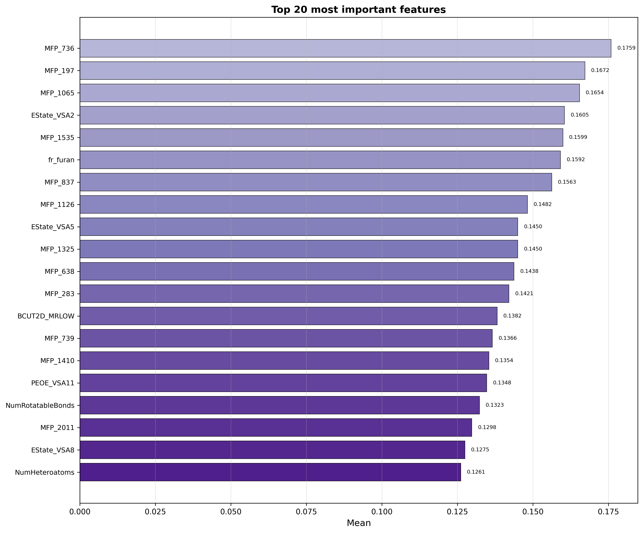
SHAP analiza

Slide 14
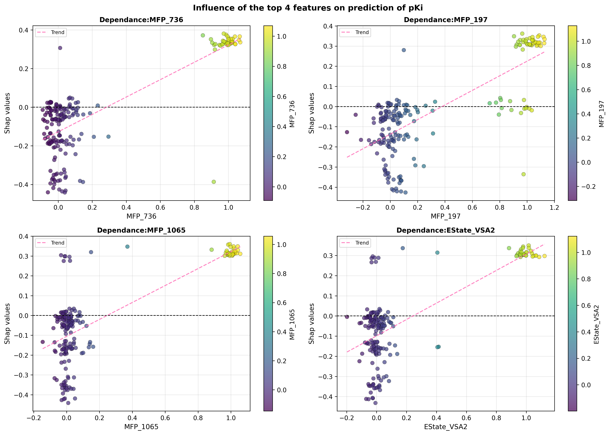
SHAP analiza
Utvrđeno je postojanje pretežno nelinearnih odnosa između deskriptora i SHAP vrednosti, što objašnjava zašto je Random Forest bolji model za ovaj skup podataka u odnosu na linearne modele

Slide 15
Model vs molekulski doking
Za 70 molekula iz test skupa, urađen je doking programom AutoDock Vina
Uspešnost dokinga iznosila je 85.0% (51/60 molekula)
Zaključak: Random Forest značajno nadmašuje AutoDock Vina u predikciji afiniteta vezivanja, kao i u preciznosti i samoj konzistenciji predviđanja rezultata
Potvrda da mašinsko učenje može biti bolje od klasičnih fizičkih simulacija u nekim slučajevima
Pearsonov koeficijent korelacije meri linearnu korelaciju dva skupa podataka (model i doking u odnosu na eksperimentalne vrednosti)
Metrika | Model | AutoDock Vina
Broj uzoraka | 51 | 51
RMSE | 0.691 | 1.738
MAE | 0.502 | 1.321
Pearson R | 0.927 | 0.322

Slide 16
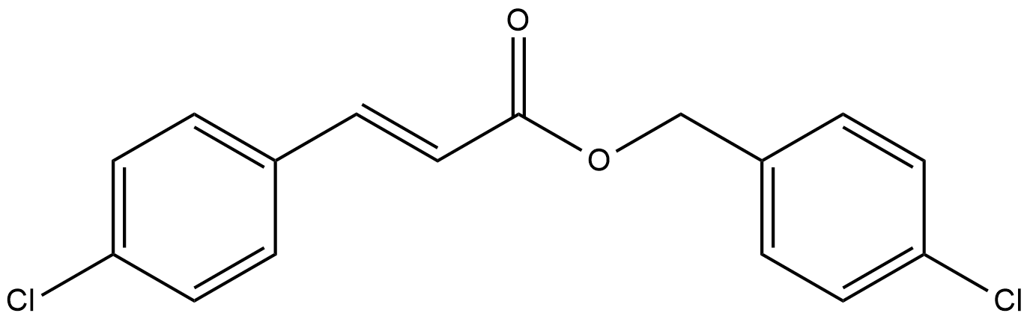
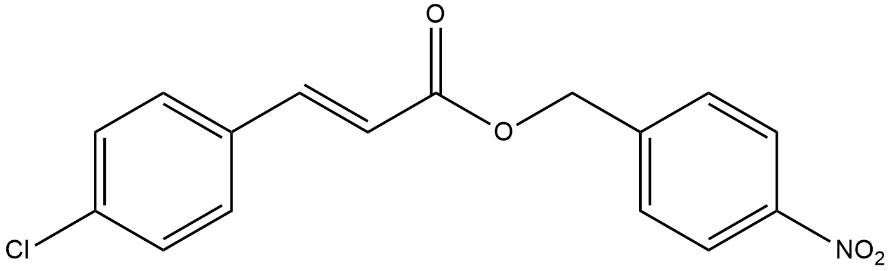
Derivati cimetne kiseline
Derivat 1
AutoDock Vina pKi=4.73
Model pKi=5.02
Derivat 2
AutoDock Vina pKi=5.68
Model pKi=5.33
Eksperimentalne vrednosti:
Derivat 1 pKi=~4.90
Derivat 2 pKi=~5.40

Slide 17
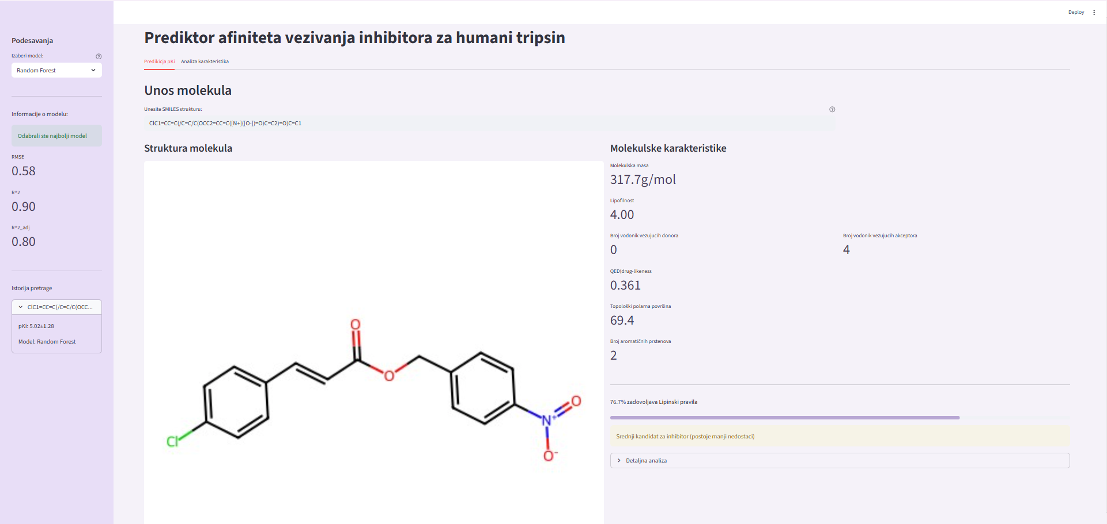
GUI

Slide 18
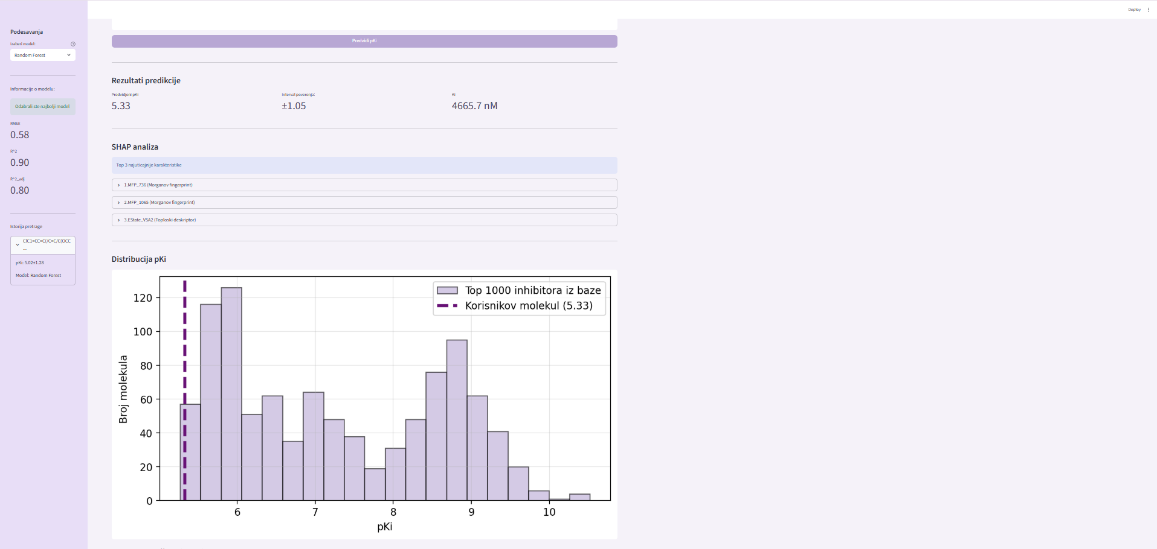
GUI

Slide 19
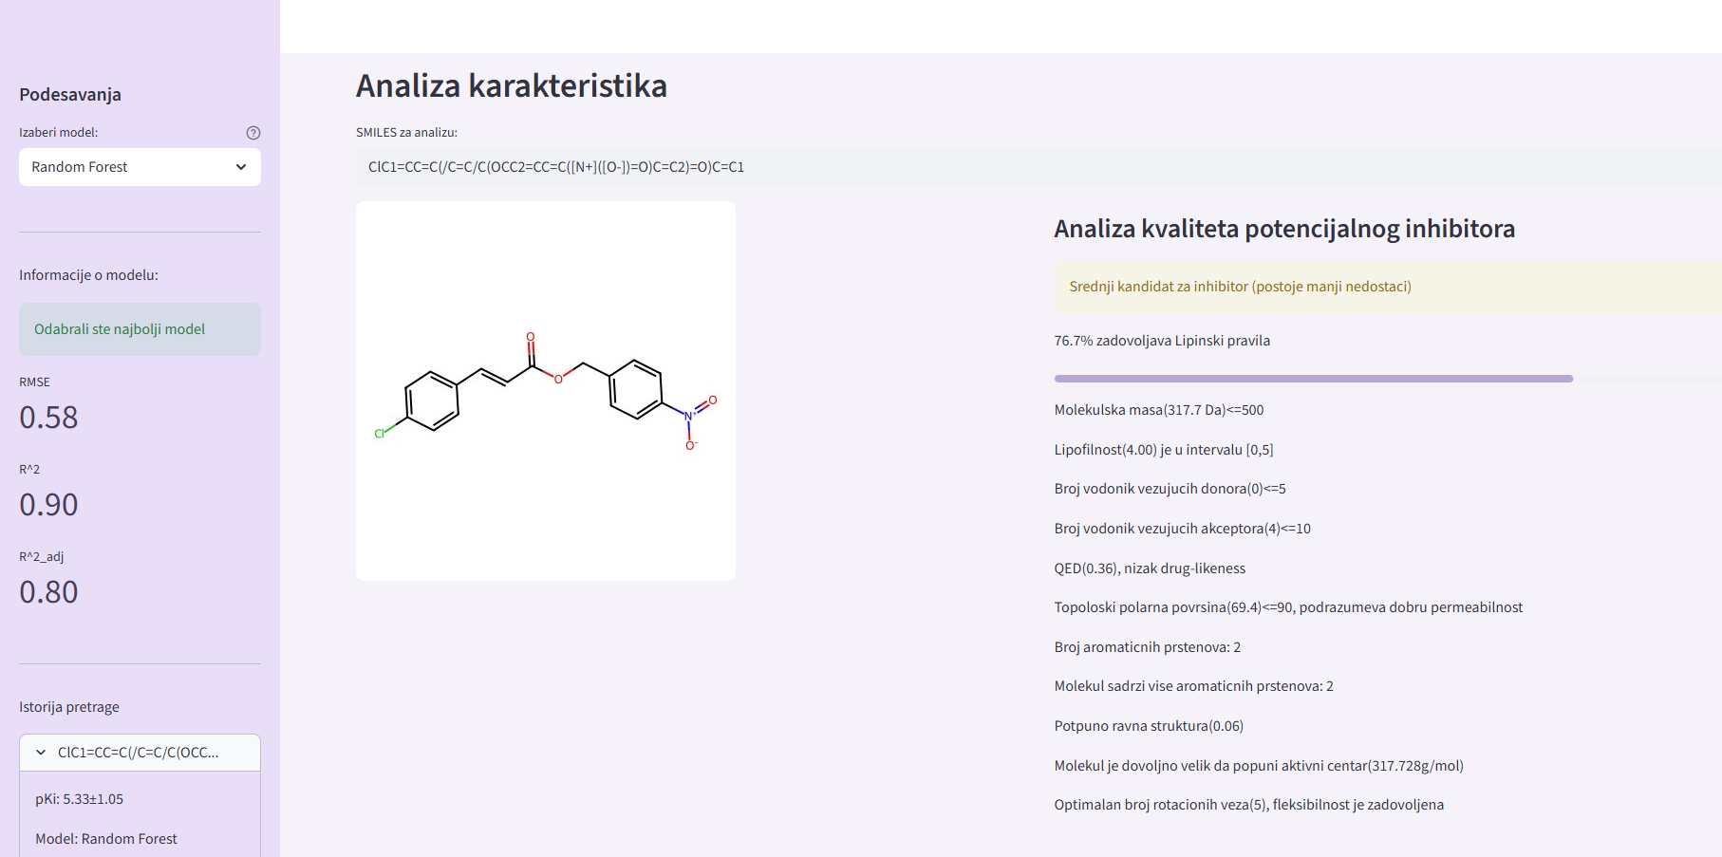
GUI – Procena kompatibilnosti

Slide 20
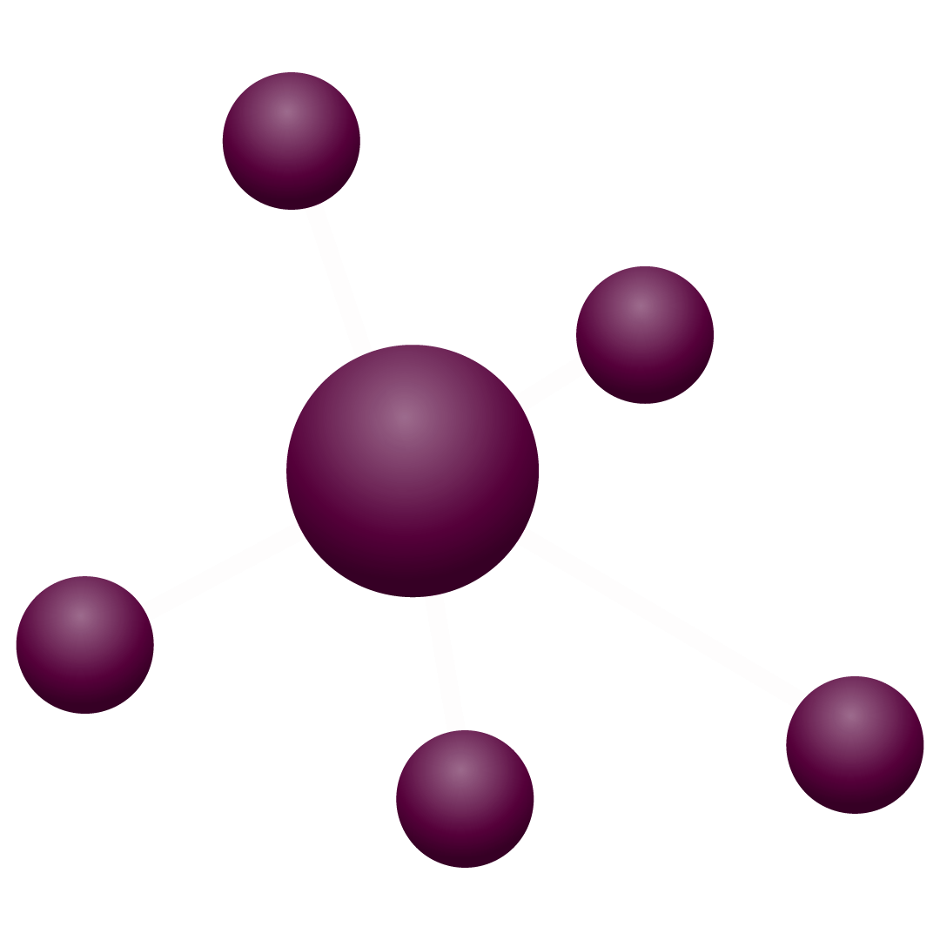
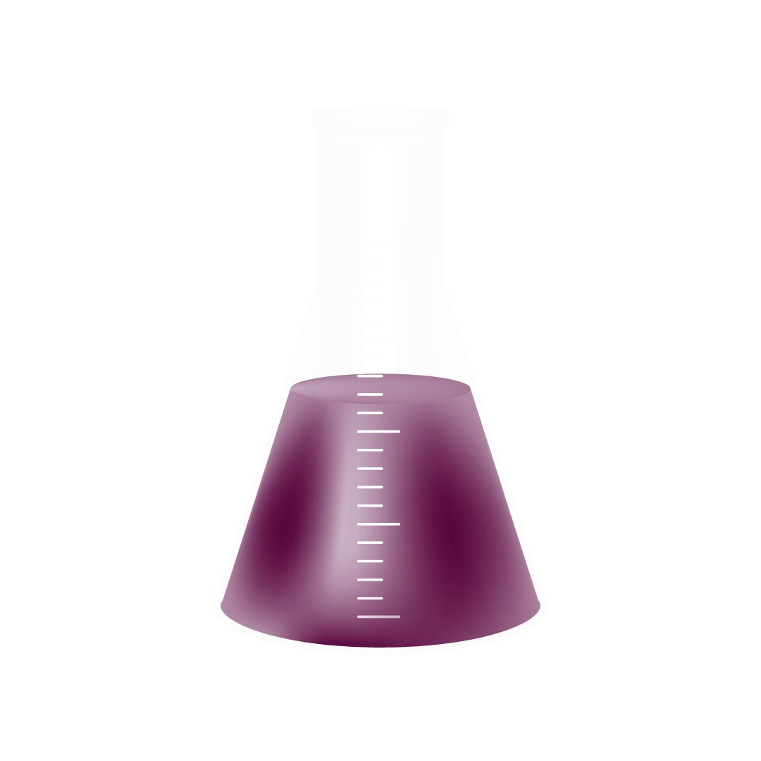
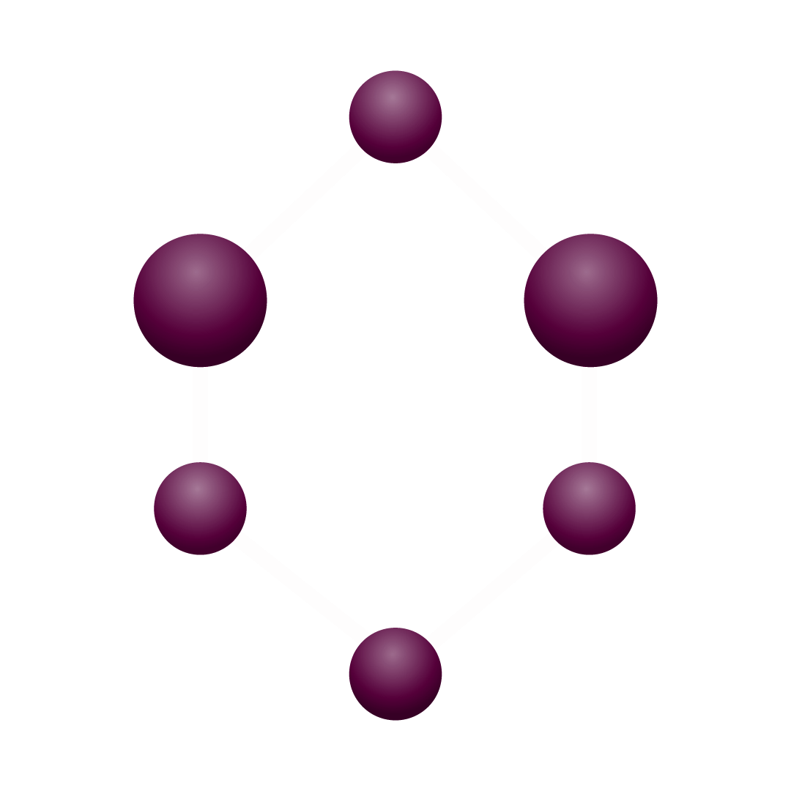
HVALA NA PAŽNJI!

